Slide 1

Présentation Générale
April 2015

Slide 2
L'économie collaborative
think tank
do tank
education
= practices and business models based on horizontal networks and participation of a community, transforming how we live, work and create.
Définition: pratiques et modèles économiques basés sur des réseaux horizontaux et la participation d'une communauté qui transforme la manière dont nous vivons, travaillons et créons.

Slide 3

est une communauté, un « think-tank » et un « do-tank ».
Notre mission est de construire et d'alimenter une société collaborative en connectant les personnes, les organisations et les idées autour des valeurs de justice, d'ouverture et de confiance.

Slide 4







































redistribution
product-service
on-demand services
local food systems
CONSOMMATION
APPRENTISSAGE
p2p learning
open courses & moocs
digital peer production
distributed fabrication (makers)
co-design / co-innovation
PRODUCTION
p2p funding
p2p payments
p2p insurance
compl. currencies
FINANCE
participatory organizations
participatory government
blockchain / DAO
GOUVERNANCE
SWARM
COLLABORATIVE ECONOMY FRAMEWORK V0.1

Slide 5
EST UN RESEAU GLOBAL QUI DONNE LE POUVOIR AUX CITOYENS, AUX INSTITUTIONS PUBLIQUES ET AUX SOCIETES
NOUS CROYONS QU'UNE ECONOMIE BASEE SUR LE PARTAGE, LA COLLABORATION ET L'OUVERTURE PEUT RESOUDRE BEAUCOUP DE PROBLEMES COMPLEXES DU MONDE ACTUEL

Slide 6

DANS LE MONDE
Nous sommes une association sans but lucratif installée depuis 2012 à Paris avec des relais locaux dans 15 pays en Europe, Amerique Latine et Afrique du Nord
Barcelona, Spain
Paris, France
Berlin, Germany
Hubs
Local Communities
Scope of Activity
Amsterdam | Bari | Bogota | Bordeaux | Boston | Brest | Bucharest | Copenhagen | Dubai | Dubai
Halifax | Lille | Lille | London | Lyon | Madrid | Milan | Munich | Nice | Oaxaca
Ottawa | Paris | Prague | Rome | Rotterdam | Rouen | Rovereto | San Francisco | Rovereto | Seattle
Singapore | Stockholm | Tangier | Tel Aviv | Tunis | Turin | Vienna | Zurich

Slide 7
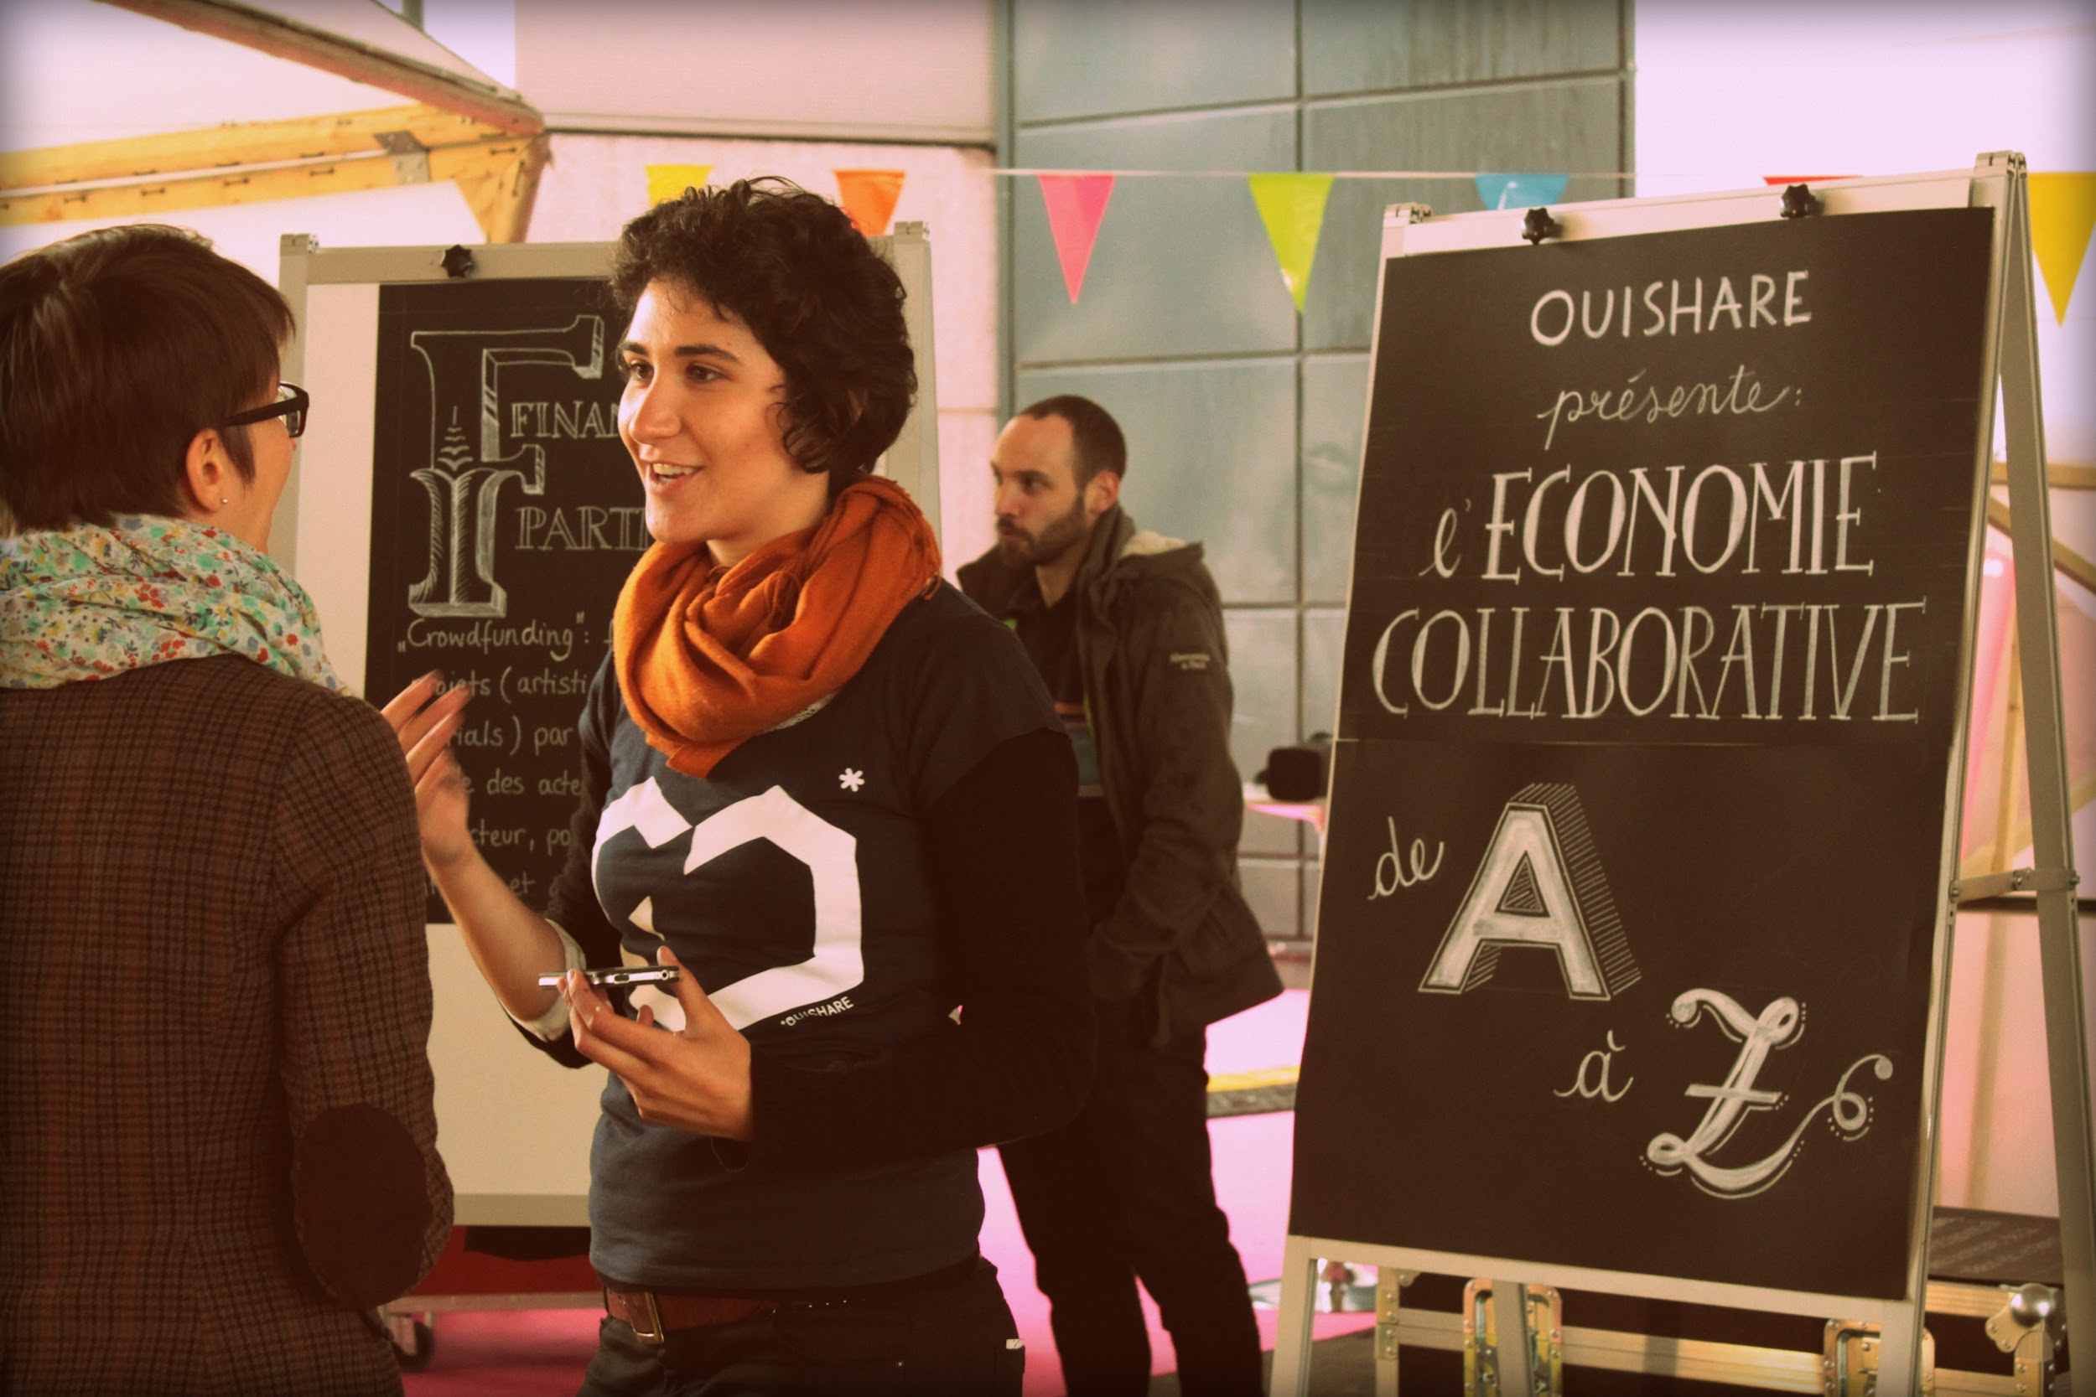
Qu'est-ce qui fait OuiShare ?

Slide 8

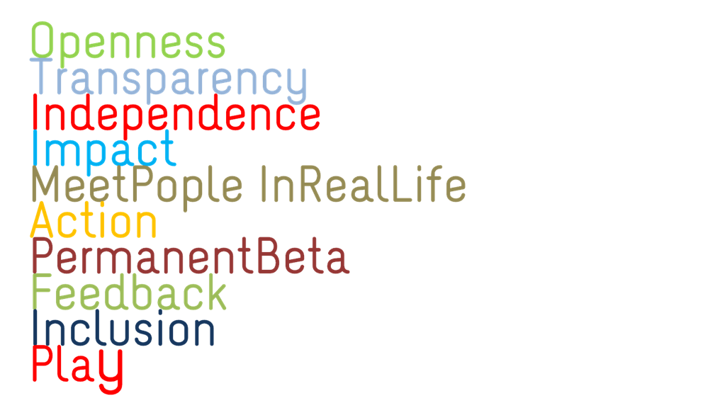
A Value Manifesto

Slide 9
Communauté
Think Tank
Incubateur
Education
construire un réseau global de communautés locales
mettre en lien les utilisateurs et analyse de pair-à-pair
organiser des évenements, des groupes en ligne et tisser le réseau
Produire de la connaissance sur la transformation vers une société collaborative
Publication de recherche, magazine et évènement
Partenariats avec des écoles, think tanks and experts de réseaux globaux
Renseigner, aider et pouponner des projets qui ont du sens et des expérimentations de communautés et entrepreneurs sociaux
Permettre des collaborations fructueuses entre les acteurs publics et privés
inspirer les étudiants et professionnels
appliquer la réflexion collective pour construire une société collaborative
Enseigner des cours interactifs au sein d'universités, favoriser le coworking

Slide 10


MERCI
& RESTONS EN LIEN !
Suivez-nous sur : http://ouishare.net @OuiShare

